Slide 1
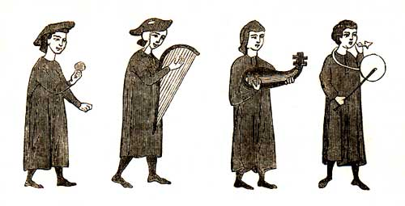
Провансальські трубадури

Slide 2
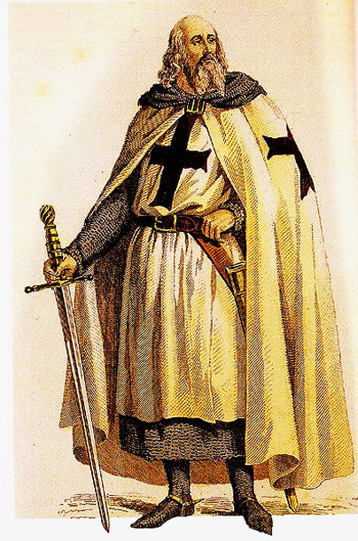
Середньовічна рицарська поезія є одним із найвищих проявів людського духу. На відміну від героїчного епосу, де вславлялося служіння батьківщині, релігії, у ліриці утверджувалася переважно самоцінність життя і душевних переживань людини. Це нове слово в тогочасній літературі.

Slide 3
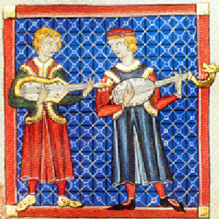
Поезія трубадурів виникла в Провансі в XI ст. Слово «трубадур» означає «знаходити, відшукувати». Трубадури шукали нових поетичних жанрів, а також рим, які вони і ввели до європейської поезії. Досягненням їхньої лірики є також оспівування шляхетної дами і кохання до неї: ідеального, чистого, благородного. Лицар присвячував дамі вірші, у яких описував її красу й душевну досконалість, заради неї на турнірах викликав на герць інших рицарів.

Slide 4
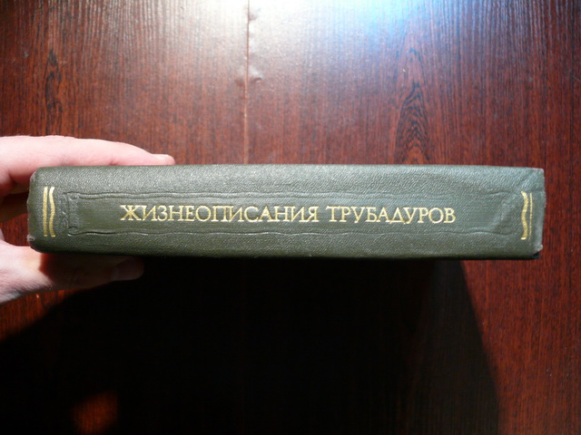
Популярними були й життєписи трубадурів.
Улюбленими жанрами трубадурів були канцона та сирвента. Рицар мав не тільки писати вірші, а й складати музику до них. Самому виконувати свої твори йому було необов'язково — для цього існували виконавці-жонглери, які часто були слугами трубадурів. Жонглер тоді вважався особою недоторканою, тож господар часто відсилав його до своїх ворогів, аби той зухвалими сирвентами сіяв ворожнечу між васалами супротивника. Іноді подібні місії для жонглерів закінчувалися трагічно: одного з них четвертували за те, що висміяв стару королеву Англії,
Один із найвідоміших жонглерів — Папіоль — слуга Бертрана де Борна, не боявся співати сирвенти трубадура перед людьми, яких рицар хотів посварити.

Slide 5
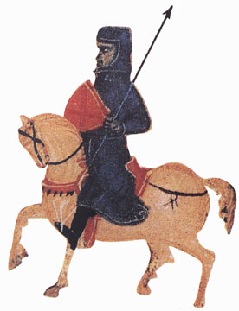
Літературне відлуння
Шляхетну, горду мав статуру,
Задума сяяла з лиця.
Бертран де Борну, трубадуру,
Були покірні всі серця.
Левицю він Плантагенета
Приборкать звуками зумів,
Пісень ті чарівні тенета
Впіймали й дочок і синів.
Бо й сам король, черства натура,
І той, розчулений, поник,
Бертран де Борна, трубадура,
Почувши співів чарівних.
Генріх Гейне

